Slide 1


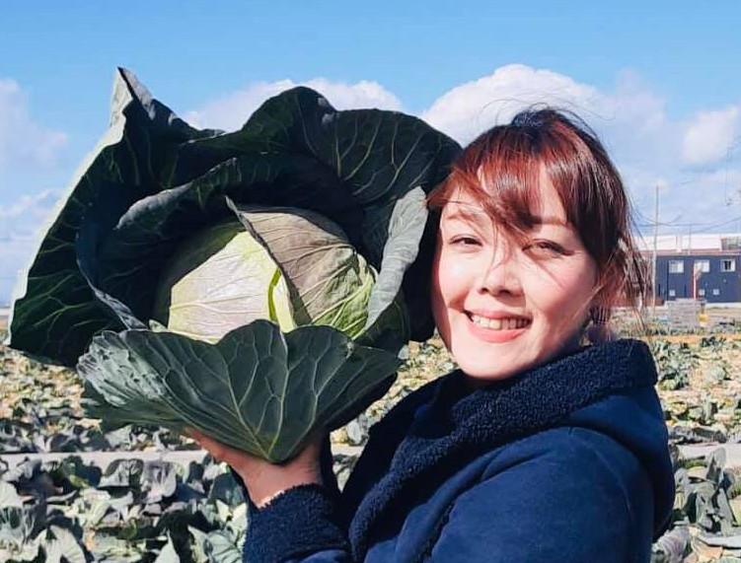
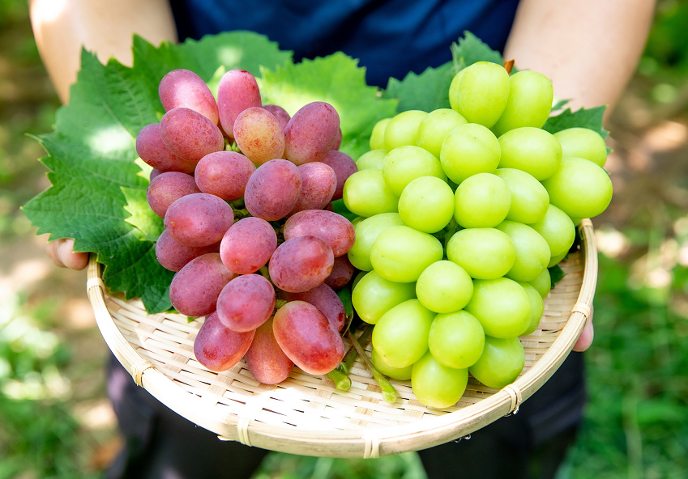
映える写真を撮ろう！
農家のためのＳＮＳ活用研修会 のご案内
「農園のPRのためにSNSを始めたけど、映えてないなあ。写真って結構難しい・・・。」
実は簡単なコツを押さえるだけで目を引く写真を撮ることができます。後は実践あるのみ！
農業者仲間と一緒にたのしく撮影のコツを学びませんか？
初心者の方、小さいお子様を連れてのご参加も歓迎です！
時期：令和３年９月14日（火） 13:30～16:30
場所：竜田古道の里山公園 セミナーハウス
（柏原市雁多尾畑６５２－９）※実習のため、研修途中でぶどう園に移動します。
講師：フォトグラファー ミヤギ ナミエ氏
内容：【講義（室内）】ＳＮＳの効果的活用方法、
評価される写真撮影方法等
【実習（ぶどう園）】自分で写真を撮ってみよう
参加費：無料
CRLink㈱ デザイナー兼カメラマン
やるやん！大阪農業、大阪食べる通信 取材カメラマン
ポケットマルシェ柏原市特集ページ撮影担当 等
講師（ミヤギ氏）
※当日は写真撮影用のスマートフォンをお持ちください。
※Instagramアプリを使用するため、事前設定ください。
※実習は蚊刺されや暑くなることが予想されますので、
日よけ・虫よけ等のご準備をお願いします。
講師作品例
対象
柏原市内ぶどう農家、大阪府中部管内の6次産業化に取組む農業者等 [先着１５名]
申込
裏面の申込書に必要事項をご記入の上、FAXまたはメールでお申し込みください。
お問い
合わせ
大阪府中部農と緑の総合事務所農の普及課 担当：瓜生、山田
TEL：072-922-3070（直通） FAX：072-991-8281
柏原市産業振興課
TEL：072-972-1554
主催 大阪府（中部農と緑の総合事務所、流通対策室） 共催 柏原市産業振興課 ＪＡ大阪中河内
運営（地独）大阪府立環境農林水産総合研究所

Slide 2
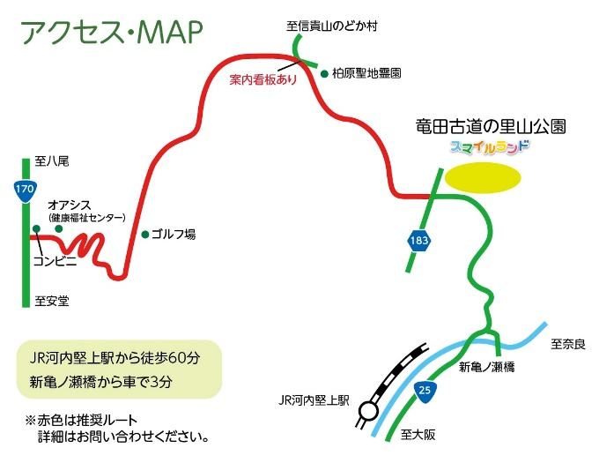
【参加申込方法】
以下のいずれかにより、9月10日（金曜日）までにお申し込みください。
※申込み多数の場合、先着順（15名）となりますので、お早めにお申し込みください。
①ＦＡＸの場合 下の「研修会申込書」にご記入の上、ＦＡＸを送信してください。
FAX 072‐991‐8281 ※ファックスの誤送信にお気を付けください。
②メールの場合 下の「研修会申込書」の内容を、メールで送信してください。
ﾒｰﾙ chubunotomidori-g04@sbox.pref.osaka.lg.jp
↓大阪府中部農と緑の総合事務所 農の普及課宛
【ＳＮＳ活用・写真の撮り方研修会申込書】
お名前 ※グループ・団体で出席される場合は、全員の名前を記入
在住の市町名 ※グループ・団体の場合は代表者のみ
電話番号（＊必須） ※グループ・団体の場合は代表者のみ
FAX番号 または メールアドレス
ご職業 ※いずれかに〇をし、具体的な生産品目、業種も記入 | 農林漁業 ・ その他 （ ）（ ） 例）ぶどう狩り園経営 例） 市役所職員
活用中のＳＮＳについて ※あてはまるものに〇をしてください | Instagram・Facebook・その他（ ）・なし
その他 講師に聞いてみたいことがある方、障がい等がある方で配慮が必要な方はご記入ください
＊ご記入いただいた情報は、本研修会の主催団体からの
各種連絡、情報提供等のため使用することがあります
ので、予めご了承ください。
＊新型コロナウイルス感染症拡大防止対策実施のうえ、
研修会を開催しますので、ご理解・ご協力お願い致します。
・緊急事態宣言発令中の場合、研修会を延期または中止
する可能性があります。その際の連絡のため使用しますので、
電話番号は必ずご記入ください。
・当日は、 感染防止のため、マスクの着用、手の消毒、
ソーシャルディスタンスの確保等にご協力ください。
・発熱・咳等の症状がみられる方は、参加をご遠慮ください。
＊延期、雨天の場合は、実習場所等内容が一部変更
予定です。

